Slide 1
AMAK Framework
A Multi-Agent frameworK

Slide 2
Système Multi-Agent (SMA)
Système multi-agent
Système composé d’agents
En relation avec un environnement
Agent
Entité qui a un état, un comportement propre et des moyens d’actions
Environnement
Évolue de manière indépendante du SMA et des agents

Slide 3
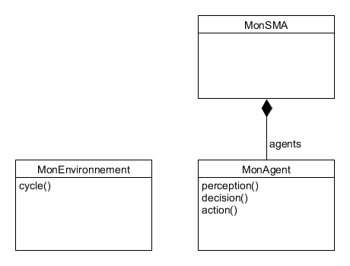
Conception d’un SMA en langage objet 1/4
Création d’une classe MonSMA qui contient les agents
Création d’une classe MonAgent qui contient
Trois méthodes : perception, décision, action.
Création d’une classe MonEnvironnement qui contient
Une méthode cycle

Slide 4
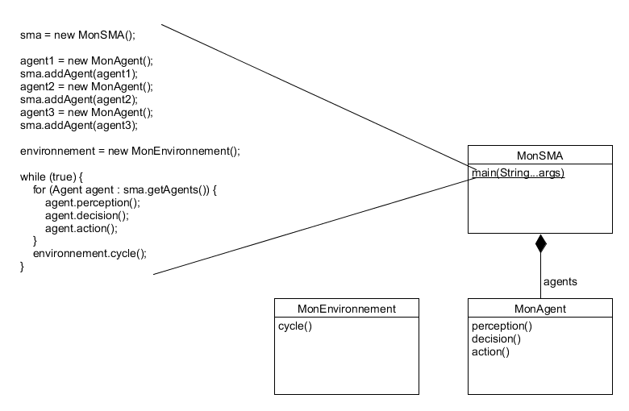
Conception d’un SMA en langage objet 2/4
Création d’une méthode main
Création des agents
Ajouts des agents au sma
Exécution cycle par cycle des agents et de l’environnement

Slide 5
Conception d’un SMA en langage objet 3/4
Besoin de visualiser l’état de valeurs
Ajout de jfreechart (difficile à prendre en main, très verbeux, incompatible avec les clusters de calcul)
Besoin de contrôler l’exécution
Ajout d’un Thread.sleep
Problème pas à pas
Ou création d’un scheduler sur mesure
Problème de synchronisation
Risque de double exécution
Besoin d’exécuter du code en fin de résolution

Slide 6
Conception d’un SMA en langage objet 4/4
Besoin d’afficher l’environnement ou l’état global du système
Création d’un canvas dans un jpanel
Boucle de rafraichissement
Performance, double buffering, …
Système de log, AVT, profiling, …
Processus compliqué et répété à chaque nouveau SMA

Slide 7
Amak

Slide 8
Qu’est ce qu’Amak ?
Amak est un patron de conception permettant la simplification de la création et de la maintenance des systèmes multi-agents
Concrètement
Librairie (fichier JAR) à importer dans le projet Java
Clic droit -> Build path -> Add to build path …
Classes et méthodes à surcharger
Librairies faciles d’utilisation packagées avec Amak

Slide 9
Exemple de classes et méthodes à surcharger
Amas<E extends Environnement>
onInitialAgentsCreation
onSystemCycleEnd
stopCondition
Agent<A extends Amas<E>, E extends Environment>
computeCriticality
onPerceive
onDecide
onAct
onReady
onAgentCycleBegin
Environment
onInitialization
onCycleBegin
onCycleEnd

Slide 10
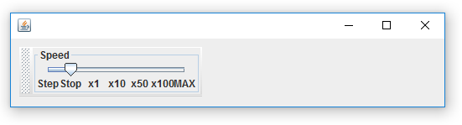
Librairies et outils intégrés
LxPlot : Permet de tracer des graphiques en une ligne de code
AVT : Adaptive Value Tracker
Log : Système de journal simplifié
Profiler : Système de profiling simplifié
VUI : Classe permettant un affichage de formes simples
ToolbarWindow : Fenêtre permettant de gérer des toolbars
Scheduler toolbar : IHM permettant de contrôler l’exécution d’un système
À venir
Links : Outil de visualisation d’un ensemble d’agents et de leurs relations
…

Slide 11
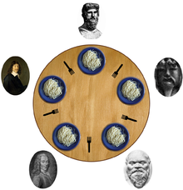
Exemple d’utilisation
Diner des philosophes
X philosophes assis autour d’une table
X fourchettes sur la table
Pour manger, il leur faut deux fourchettes
Ils doivent tous manger à peu près autant
Problème: si ils prennent tous la fourchette à leur droite, aucun ne peut manger

Slide 12
Création du projet
Création du projet Java
Téléchargement de la librairie (Amak-standalone.jar)
Ajout de la librairie au projet eclipse
Clic droit sur la librairie, build path -> add to build path

Slide 13
Création de l’environnement
Table sur laquelle il y a des fourchettes
private Fork[] forks;
@Override
public void onInitialization() {
// Set 10 forks on the table
forks = new Fork[10];
for (int i = 0; i < forks.length; i++)
forks[i] = new Fork();
}
public Fork[] getForks() {
return forks;
}

Slide 14
Création de la classe fourchette
private Philosopher takenBy;
public synchronized boolean tryTake(Philosopher asker) {
if (takenBy != null)
return false;
takenBy = asker;
return true;
}
public synchronized void release(Philosopher asker) {
if (takenBy == asker) {
takenBy = null;
}
}
Une fourchette peut être prise ou relachée par un philosophe

Slide 15
Création du SMA
@Override
protected void onInitialAgentsCreation() {
Philosopher[] p = new Philosopher[getEnvironment().getForks().length];
//Create one agent per fork
for (int i=0;i<getEnvironment().getForks().length-1;i++) {
p[i] =new Philosopher(i, this, getEnvironment().getForks()[i], getEnvironment().getForks()[i+1]);
}
//Let the last philosopher takes the first fork (round table)
p[getEnvironment().getForks().length-1] = new Philosopher(getEnvironment().getForks().length-1, this,
getEnvironment().getForks()[getEnvironment().getForks().length-1], getEnvironment().getForks()[0]);
//Add neighborhood
for (int i=1;i<p.length;i++) {
p[i].addNeighbor(p[i-1]);
p[i-1].addNeighbor(p[i]);
}
p[0].addNeighbor(p[p.length-1]);
p[p.length-1].addNeighbor(p[0]);
}
Méthode de creation des agents

Slide 16
Création de l’agent philosophe
Comportement de l’agent
Calcul de la criticité
Affichage d’une information
protected double computeCriticality() {
return hunger;
}
protected void onPerceiveDecideAct() {
…
}
protected void onUpdateRender() {
LxPlot.getChart("Eaten Pastas", ChartType.BAR, false).add(id, eatenPastas);
}

Slide 17
Lancement
TableEnvironment env = new TableEnvironment();
new MyAMAS(env);

Slide 18
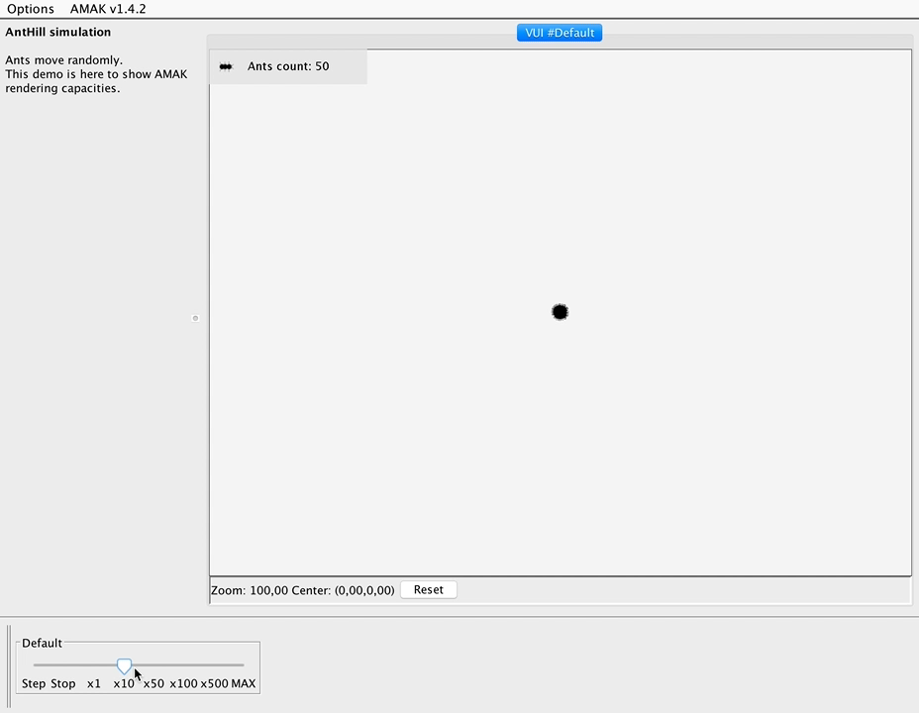
VUI
public class AntExample extends Agent<AntHillExample, WorldExample> {
private double dx = 0,dy = 0;
private double angle = Math.random() * Math.PI * 2;
private DrawableImage image;
@Override
protected void onRenderingInitialization() {
image = VUI.get().createImage(dx, dy, "Resources/ant.png");
}
@Override
protected void onUpdateRender() {
image.move(dx, dy);
image.setAngle(angle);
}
…
}

Slide 19
Scheduler
1 phase
2 phases
Par défaut
Un thread pour le système
Agent un par un
Une phase: Synchronisation PDA
Options
Un thread séparé pour l’environnement
Plusieurs threads pour les agents
2 phases: Synchronisation perception puis décision et action
Perception
Décision
Action
Perception
Décision
Action

Slide 20
Liens
Dépot public
https://bitbucket.org/perlesa/amak
Exercices
https://bitbucket.org/perlesa/amas-exercises
Contributions
Wiki
Exemples
Slack: #Amak
Mailing list

